Slide 1
Северо-Восточное управление образования Самарской области
Государственное бюджетное общеобразовательное учреждение Самарской области средняя общеобразовательная школа имени полного кавалера ордена Слав Петра Васильевича Кравцова с.Старопохвистнево м.р.Похвистневский Самарской области
Окружной практико-ориентированный семинар ««Организация дополнительной работы с неуспевающими и слабоуспевающими обучающимися в целях повышения качества образования»

Slide 2
«Опыт работы со слабоуспевающими обучающимися при подготовке к ОГЭ по русскому языку для достижения планируемых результатов»
Шияпова Елена Александровна,
учитель русского языка и литературы

Slide 3
Шаг 1
Познакомить учеников с особенностями экзамена
Изучить с ними демонстрационный вариант, кодификатор, спецификацию
Познакомить с критериями оценивания

Slide 4
Шаг 2
Правильный выбор стратегии своей работы
В начале года считаю целесообразным:
составить план работы,
подготовить дидактический и методический материал,
систематизировать теоретическую базу,
продумать форму мониторинга качества усвоения материала.

Slide 5
Шаг 3
Подготовка к написанию сжатого изложения
Составление алгоритма выполнения задания:
При первом прослушивании – записать первое предложение.
Записывать ключевые слова через несколько строчек, чтобы потом можно было добавить упущенное.
При втором прослушивании – дополнить свои записи. Стараться записать как можно больше!
Внимательно перечитать, исключить лишнее. Проверить написание слов по орфографическому словарю.
Проверить абзацное членение – 3 абзаца!
Проверить количество слов – оптимально 80-90 слов!
Переписать изложение на чистовик – красиво и разборчиво!

Slide 6
Пример задания при подготовке к написанию сжатого изложения
Хороших книг о школе написано немало. Но мне интересно было бы исследовать одну линию в этой огромной теме: что остается от учителя, от класса в характере человека, кроме знаний. В сущности, у каждого взрослого есть свои впечатления, свои воспоминания о школе. Плохие или хорошие. Одни учителя помнятся, другие нет. Одни классные товарищи врезались в память, другие забылись. И не всегда это можно объяснить степенью дружбы. Нет, тут действуют иные, глубоко скрытые, очевидно, сложные причины.
Кроме талантливых учителей есть и другие, любимые учителя. Наверное, любимых учителей больше, чем талантливых. Наверное, можно заслужить любовь, даже не имея отпущенных природой педагогических способностей. Талантливым стать нельзя, а вот любимым стать можно.
Наша любовь к учителям рождалась по-разному. Как и все, я вспоминаю бывших своих учителей. Кто из них получал нашу любовь? Физику преподавал нам известный профессор. Он блестяще ставил опыты, умел рассказать материал доходчиво, образно, но… Но! Но физику мы полюбили раньше, полюбили благодаря молоденькой учительнице Ксении Евгеньевне. Кажется, она преподавала тогда первый год и не очень хорошо сама знала некоторые тонкости, но всё равно мы ее любили. Вероятно, за то, что она любила нас, за то, что ей было весело с нами, интересно, за то, что она не скрывала своих промахов и открыто переживала их. (По Д.А. Гранину)
Внимательно прочитайте текст.
Подчеркните слова, необходимые для понимания текста.
Зачеркните слова, которые не несут важной смысловой нагрузки.
Посчитайте количество оставшихся слов.
Перепишите текст, соблюдая абзацное членение (3 абзаца).
Посчитайте количество слов (оптимальное количество – 80 слов).

Slide 7
Шаг 4
Подготовка к решению тестовых заданий
Составление алгоритма выполнения задания:
В первую очередь выполнить задания, которые хорошо понятны (задания 9, 10, 12).
Приступить к выполнению заданий 5, 7, 8, 11.
Приступить к выполнению самых сложных заданий 2, 3, 4, 6.
Перепроверить все задания.
Переписать ответы в бланк ответов, строго соблюдая правила заполнения бланков.

Slide 8
Этап урока при организации повторения
частое обращение с вопросами, выясняющими степень понимания учебного материала,
стимулирование вопросов со стороны слабоуспевающих учеников при затруднениях в усвоении учебного материала,
обязательная проверка всех работ и коррекция ошибок индивидуально.

Slide 9
Этап урока при организации самостоятельной работы
разбивка заданий на части, выделение из сложных заданий простых,
инструктаж о порядке выполнения работы, о рациональных путях выполнения задания,
включение в содержание самостоятельной работы упражнений по устранению допущенных ошибок.

Slide 10
Этап урока при контроле знаний
Этап урока контроль знаний обучающихся
снижение темпа опроса,
увеличение времени для выполнения задания,
разрешение пользоваться наглядными пособиями, таблицами, опорными схемами,
систематизация и анализ ошибок.

Slide 11
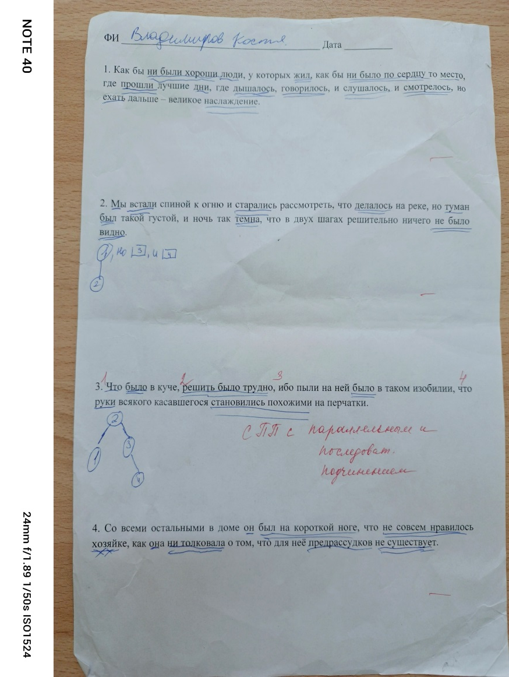
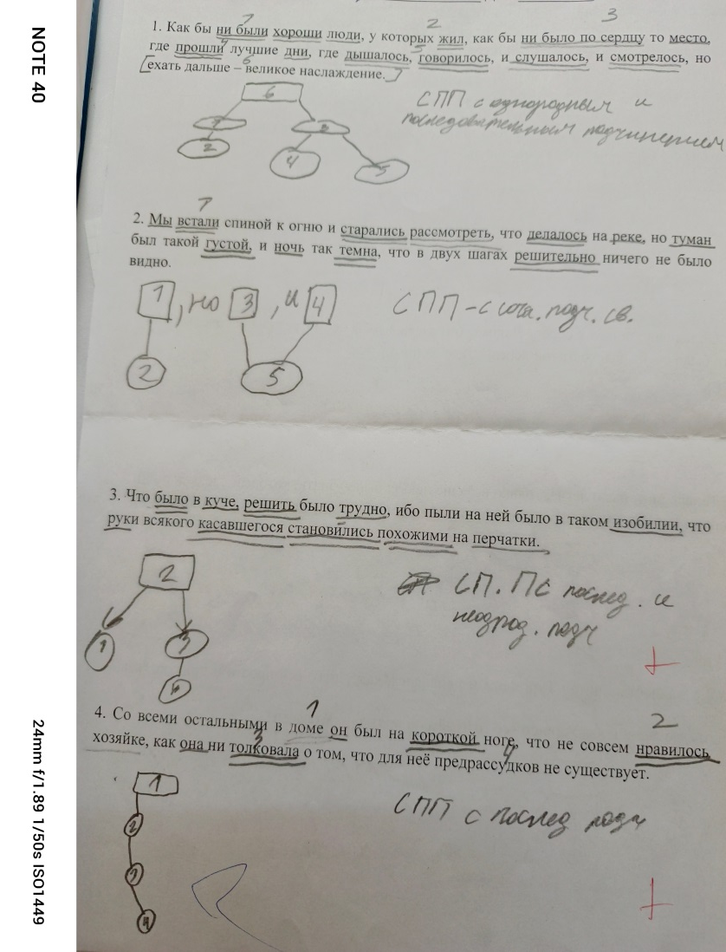

Slide 12
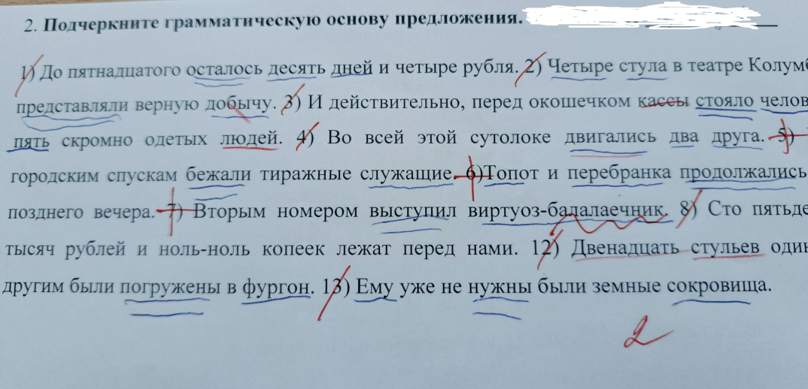
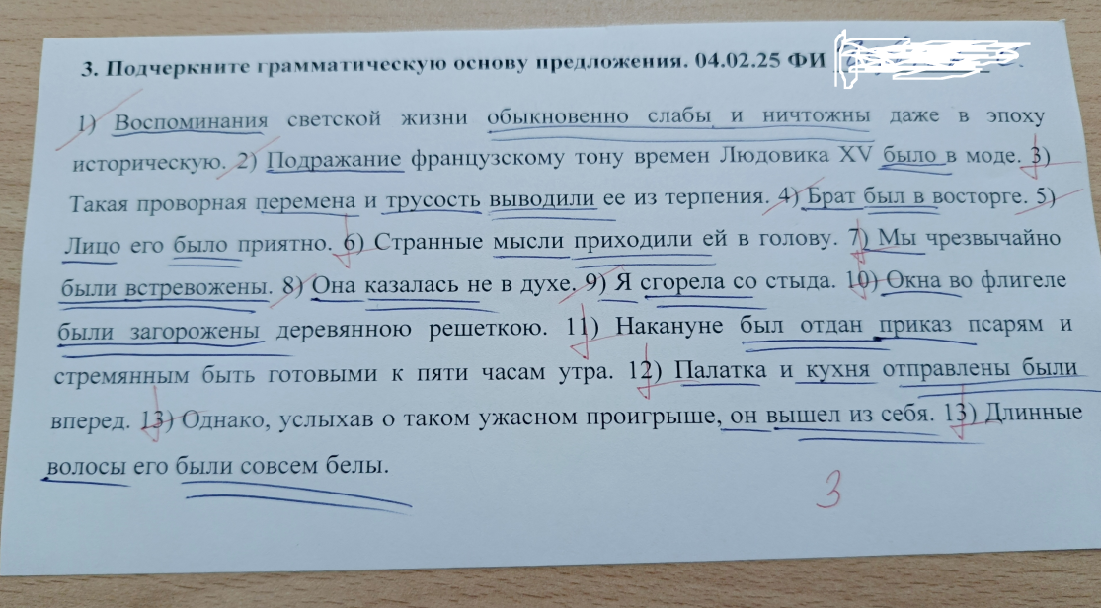

Slide 13
Шаг 5
Подготовка к сочинению-рассуждению
разбор структуры сочинения,
анализ текста учителем,
подбор аргументов,
знакомство с шаблоном сочинения,
чтение эталонного напечатанного сочинения, его анализ,
запись примера сочинения по данному тексту под диктовку.

Slide 14
1. Прочитать предложенный текст внимательно, вдумчиво. Закрыть глаза и пересказать про себя текст (подсматривать можно). Такое начало деятельности поможет в дальнейшем окунуться полностью в работу над сочинением и не отвлекаться на поиски аргументов, так как они уже будут в памяти.
2. Обратить внимание на количество слов – не менее 70. Оптимальный объём 80 –90 слов.
3. Обратить внимание на количество абзацев – их должно быть четыре.
4. В качестве аргументов можно приводить как номера предложений, так и использовать цитирование (именно на этом способе стоит остановиться, если возникают проблемы с количеством слов).
5. При написании первых трех абзацев стоит сосредоточиться только на содержании сочинения. Перед написанием последнего абзаца (заключение) необходимо подсчитать количество слов. В заключении сделать вывод.

Slide 15
Пример выполнения задания 13.3
1 абзац | Переписать вопрос Дать обоснованный ответ на вопрос | Что значит быть сильным духом? По моему мнению, быть сильным духом – значит иметь способность противостоять трудностям. Сила духа – это качество смелого, отважного человека. – 23 сл.
2 абзац | Привести пример-иллюстрацию из текста Тезис – доказательство – вывод | Для подтверждения собственной точки зрения по данному вопросу обращусь к прочитанному тексту А.Я.Бруштейн. Безрукий художник, герой рассказа, – очень мужественный человек. В предложении 55 автор пишет: «Увечье не победило его – он победил своё увечье». Этим примером А.Бруштейн показывает, что художник нашёл в себе силы не пасть духом и продолжал работать. 47 сл.
3 абзац | Привести пример-иллюстрацию из жизненного опыта (или из прочитанного текста) Тезис – доказательство – вывод | Примеры истинного мужества и силы духа можно встретить на страницах русской литературы. Герой «Повести о настоящем человеке» Бориса Полевого военный лётчик Алексей Маресьев был тяжело ранен и потерял обе ноги. Маресьев проявил необыкновенную стойкость, много тренировался, работал и снова сел за штурвал самолёта. Этот поступок позволяет судить о силе духа Маресьева. 51 сл.
4 абзац | Вывод | Подводя итог своим размышлениям, я могу утверждать, что быть сильным духом очень важно. Только сильный духом человек найдёт выход из любой ситуации и сможет преодолеть все невзгоды. 27 сл.

Slide 16
Мониторинг и оценка результатов
Мониторинг эффективности коррекционной работы включает в себя регулярную оценку прогресса обучающихся. Это делается с помощью различных методов, таких как тестирование, наблюдение и сбор обратной связи от родителей. Оценка помогает корректировать учебный процесс, адаптировать индивидуальные планы и определять области, требующие дополнительной поддержки.

Slide 17
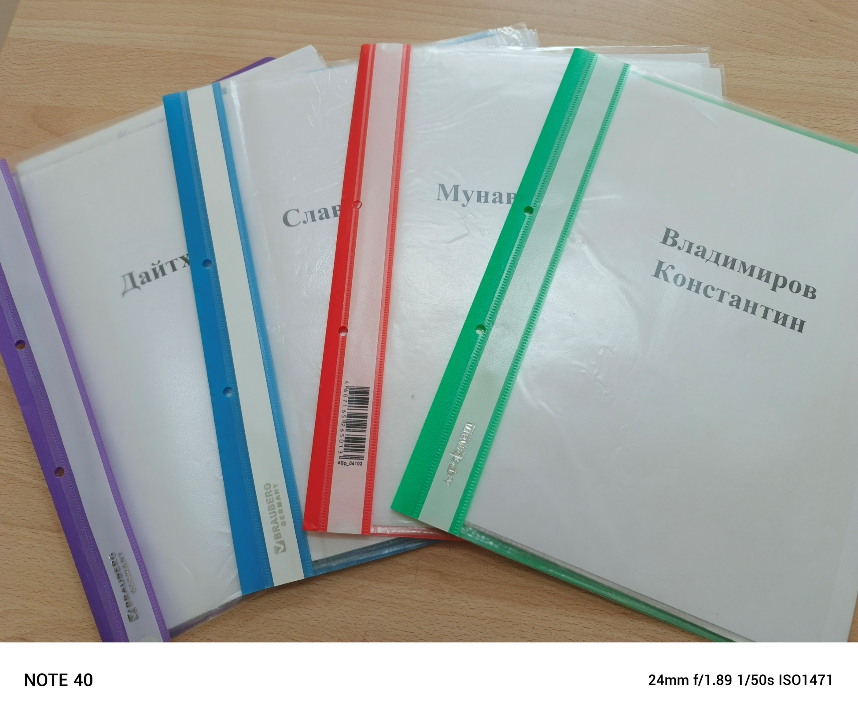

Slide 18
Это важно!
Повышение качества образования для слабоуспевающих обучающихся возможно только через коррекционную индивидуальную работу.
Методы, используемые в процессе обучения, должны учитывать уникальные потребности каждого ученика, чтобы обеспечить их успех.

Slide 19
Благодарю за внимание!

